Slide 1
C&C
Company
Catálogo

Slide 2
INDICE
Camiseta con ecualizador.
Camisetas animadas.
Camisetas personalizadas.
Neocube.
Chuches.
Contacto.

Slide 3
Camisetas con ecualizador:
Nuestros modelos de Camisetas con ecualizador son las que tienen el logotipo grande (20cm x 15cm) y llevan incorporado un potenciómetro que regula la intensidad. Además, los nuevos modelos llevan un sistema de velcro para que las puedas lavar con facilidad.
¿Y cómo funciona?
En la parte de abajo lleva un bolsillo escondido donde se aloja un mini micrófono que recoge los sonidos del exterior y los traduce en forma de luz a través del ecualizador. Este interpreta el sonido como lo haría cualquier ecualizador común, siguiendo el ritmo y la intensidad de la música. Pero lo realmente increíble es que el ecualizador no tiene un grosor 1 mm.
Realmente no se diferencia en nada de un estampado normal.

Slide 4
Hay varios tipos de camisetas disponibles, los precios van ajustados a las camisetas, están entre 16€ y 22 €.También tenemos disponibles gorras entre 12 € y 16 €.

Slide 5
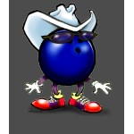
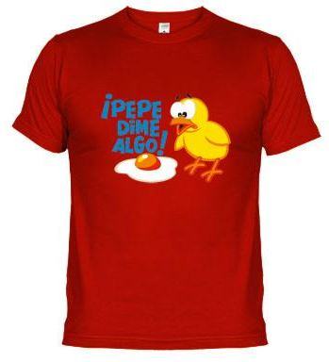
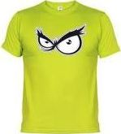
Camisetas animadas:
1. Camiseta Pepe: Camiseta de pepe con un pollo disponible en blanco, negro, rojo y azul. Camiseta en algodón, 9 euros.
2. Camiseta enfadada: Camiseta de ojos enfadados disponibles en blanco, negro, amarillo, rojo y azul. Camiseta en algodón, 9 euros.
3. Camiseta boliche: Camiseta de un bola disponible en azul de algodón, 9 euros.

Slide 6
Camisetas:
SE PUEDEN HACER CAMISETAS DE VUESTRO GRUPO FAVORITO, DE TU ANIMAL FAVORITO, DE TU FAMILIA…
PVP: 9 EUROS
LAS CAMISETAS PERSONALIZADAS TIENEN QUE SER POR ANTELACIÓN, SE PIDEN A TRAVES DEL CORREO QUE SE LES MUESTRA AL FINAL DEL CATÁLOGO.

Slide 7
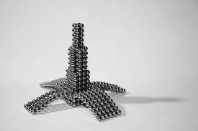
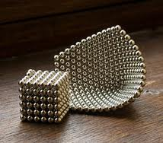
NEOCUBE:
NeoCube es un conjunto de 216 bolas con potentes imanes de neodimio, con un diámetro de 4,78 mm (tamaño óptimo para realizar estructuras geométricas), que le dará muchas horas de diversión. Estos potentes imanes le permitirán formar asombrosos rompecabezas.
NeoCube es conocida en todo el mundo ¡Y ahora ya está disponible en C&C company!
PVP: 20 euros.

Slide 8
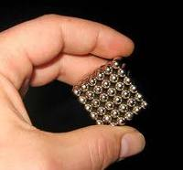
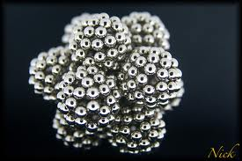
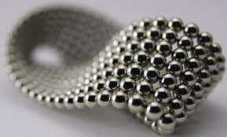
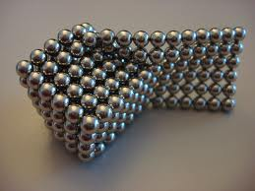
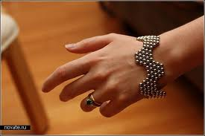
NeoCube está compuesto de 216 bolas formadas por los imanes más poderosos del mundo con una cobertura de Níquel que les confiere su aspecto esférico y cromado. De esta forma el poderoso campo magnético hace que las bolas se atraigan y se repelan. Gracias a este fuerte campo magnético podrá crear formas geométricas increíbles. Las estructuras formadas son muy resistentes y deberá usar la fuerza para separarlas.

Slide 9
Chuches:
Podrá obtener un bolsa compuesta de varias chuches por 1 €. En la bolsa habrá varias chuches a elegir, nuestras chuches son de una excelente calidad.

Slide 10
Contacta con nosotros:
Podrá contactar a través de nosotros con la dirección de correo electrónico siguiente, podrá dirigirse a: Alonso, César, Luis, Sergio, Álvaro y Marco.
cooperativacyc@gmail.com
LOS PRECIOS DE TRANSPORTE NO ESTÁN INCLUIDOS EN LOS PRECIOS ANTERIORES.

